Slide 1
«Такие разные дома» Цель: Показать зависимость типов жилья от места проживания человека.
Подготовила:
Е.М. Буянова

Slide 2
На севере снег,
На севере лед.
Здесь эскимос
В иглу живет

Slide 3
Шале – швейцарский домик
Среди высоких гор
Уютный, деревянный,
Вокруг него – забор.

Slide 4
Юрту кочевой народ
Строит быстро, без хлопот.
Она от ветра защищает
И тепло им сохраняет.

Slide 5
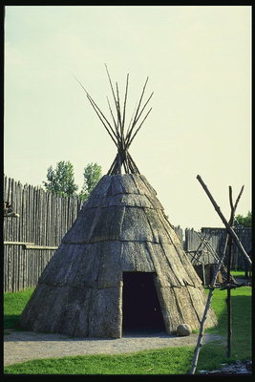
Вигвам индейцы строили
И жили всей семьей.
В лесах они охотились
С добычей шли домой.

Slide 6
Люди в пещерах пустыни Сахары
В подземных жилищах живут.
В жаркой Африке от зноя
они спасаются тут.

Slide 7
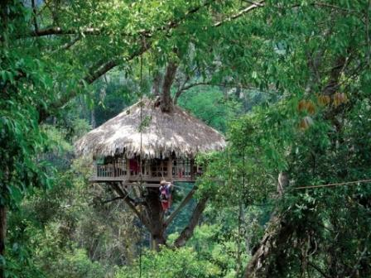
Хижина на дереве! Что за чудеса?
Чтоб забраться, в дом такой
Лестница нужна!

Slide 8
В Килиманджаро солнце и всегда тепло.
В хижинах там люди жили давным-давно.

Slide 9
Из бамбука и тростника
Хижина в Индии стоит без окна

Slide 10
Пальясо – каменный круглый дом
В Испании люди жили в нем.

Slide 11
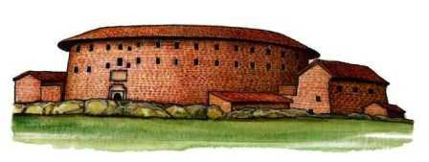
Китайская деревня –
Это большой дом.
Дружные семьи
Когда-то жили в нем

Slide 12
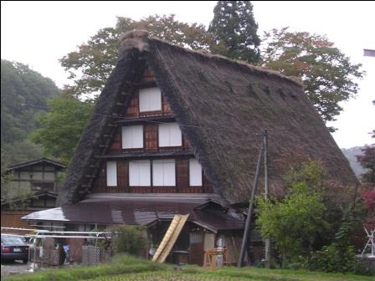
Японский домик - минка
Не встретишь ты уже.
В нём раньше жили люди,
Ходили по земле.

Slide 13
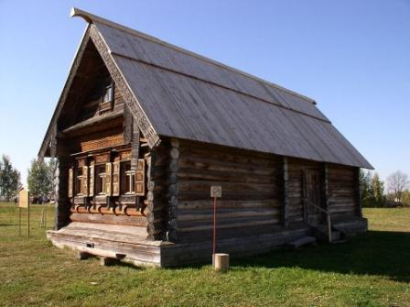
Изба из бревен сосновых
Светла, тепла, хороша.
В ней предки жили когда-то,
Печка топилась всегда.

Slide 14
Используемые источники:
http://images.yandex.ru/
http://900igr.net/prezentatsii/geografija/Narody-gor-i-stepej/009-Snaruzhi-jurta-pokhozha-na-kupol.html
http://www.etnolog.ru/house.php?id=CHUK
http://www.tatforum.info/forum/lofiversion/index.php/t7141.html

